Slide 1
UNIVERSIDAD DE GUADALAJARA
MetaPrion
Presentan
Kevin Manuel Sanchez Agredano
Alan Guadalupe Herrera Castorena
Jesús Dávalos Flores

Slide 2
Índice
    Introducción
    Problemática
    Objetivos
    Justificación
    Actualidad
    Hipótesis
    Diseño
    Resultados esperados y Conclusión
    Referencias

Slide 3
Introducción

Slide 4
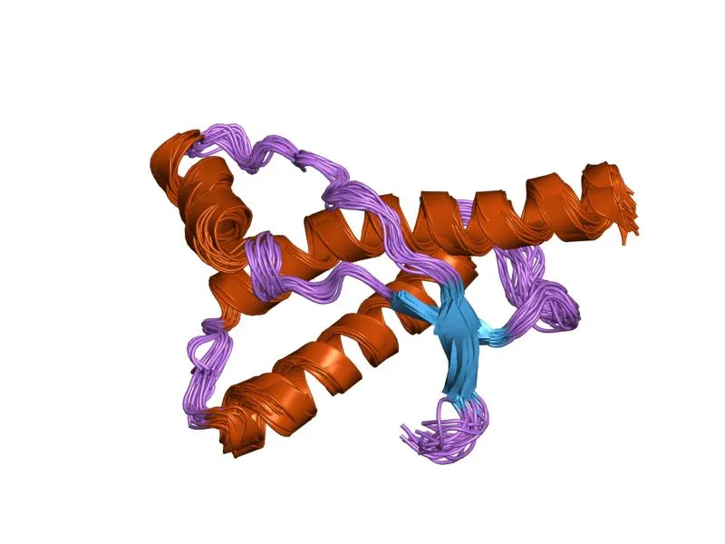
Contexto científico
Los priones son proteínas anómalas que inducen cambios estructurales en proteínas normales, provocando enfermedades neurodegenerativas graves como la enfermedad de Creutzfeldt-Jakob.
A pesar de décadas de investigación, su mecanismo de conversión conformacional continúa siendo un enigma.
Es urgente entender su proceso de transformación porque estas enfermedades son mortales y no tienen tratamiento.
Fragmento de proteína prionica humana

Slide 5
Perspectiva interdisciplinaria
MetaPrion utiliza la inteligencia computacional, bases de biología estructural y biofísica computacional para enfrentar este desafío. Se sugiere describir el proceso de conversión priónica como un problema de optimización energética en múltiples dimensiones, en el cual se concibe el plegamiento como la búsqueda de estados con mínima energía.

Slide 6
Problemática

Slide 7
Problema central
Persiste una comprensión limitada del proceso molecular que transforma la proteína priónica normal (PrPᶜ) en su forma patológica (PrPˢᶜ).
Los métodos experimentales actuales son costosos, lentos y no capturan la naturaleza dinámica y multidimensional del plegamiento proteico

Slide 8
Oportunidad
MetaPrion se presenta como una solución innovadora: el uso de algoritmos metaheurísticos para analizar el paisaje energético, reconocer estados intermedios y producir mapas computacionales, con propósitos didácticos y que respalden la investigación experimental.

Slide 9
Objetivos

Slide 10
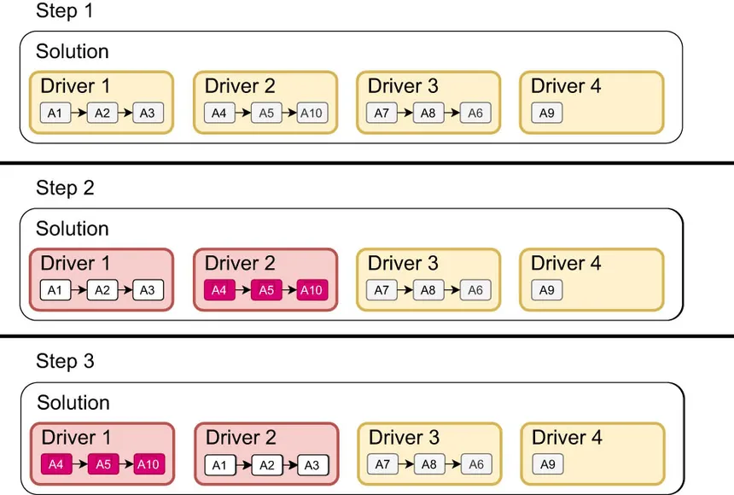
Objetivo general
Utilizar algoritmos metaheurísticos para modelar la transformación conformacional de PrPc a PrPˢᶜ, con el objetivo de detectar rutas de transición y estados intermedios, así como desarrollar un marco computacional que complemente las técnicas experimentales.
Representación de algoritmo GA

Slide 11
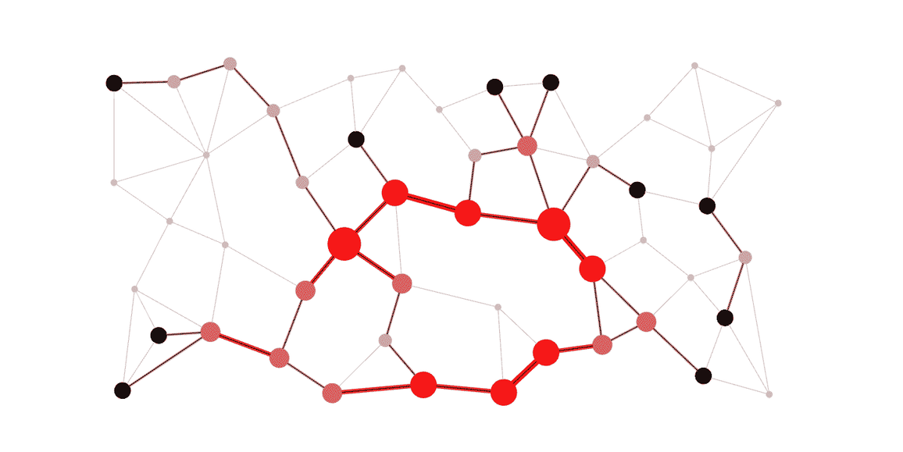
Objetivos específicos
    Representar la conversión priónica como un problema de optimización energética.
    Implementar y contrastar algoritmos metaheurísticos (NSGA-II, PSO, GA, SA).
    Examinar la estabilidad de las configuraciones intermedias.
    Crear mapas visuales sobre el paisaje energético.

Slide 12
Importancia desde el punto de vista científico y tecnológico
Las enfermedades priónicas son incurables; comprender su conversión es clave para futuras terapias.
MetaPrion ofrece una perspectiva basada en computación que puede analizar espacios energéticos complejos en los que los métodos tradicionales no son efectivos.

Slide 13
Impacto educativo
Contribuye con herramientas que tienen el potencial de robustecer la capacitación interdisciplinaria de los investigadores en computación y biología.
Refuerza el puente puente entre la experimentación biológica y la simulación computacional.

Slide 14
Actualidad

Slide 15
Antes del estudio
Después del estudio
Conocimiento
actual
Las enfermedades priónicas involucran una transformación estructural que convierte proteínas funcionales en agentes patológicos.
Aunque los métodos experimentales han mostrado diferencias estructurales (de hélices alfa a láminas beta), no logran captar el proceso dinámico de conversión.
Ver más información

Slide 16
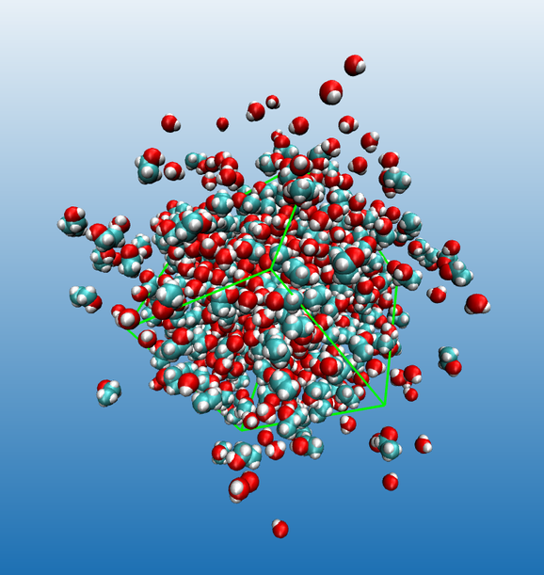
Modelos informáticos anteriores
Aunque se han utilizado simulaciones moleculares (REMD, MD, Metadynamics y MSM), estas están restringidas debido al tiempo y el costo computacional.
Aunque los modelos simplificados a menudo quedan atrapados en mínimos locales, posibilitan el progreso.
Representación de un modelo molecular 3D

Slide 17
Contribución de los algoritmos metaheurísticos
Los procedimientos como NSGA-II, GA, PSO y SA posibilitan la exploración de espacios complicados y la evasión de mínimos locales.
Han mostrado su capacidad para optimizar la energía y predecir estructuras.
MetaPrion tiene como objetivo integrar diversos algoritmos en un marco de trabajo unificado y reproducible.

Slide 18
Hipótesis

Slide 19
Hipótesis
Los algoritmos metaheurísticos tienen la capacidad de explorar paisajes energéticos complejos con varios mínimos locales, en los que los métodos deterministas no son efectivos.
Su habilidad para adaptarse y su naturaleza estocástica posibilitan que se modelen procesos, como el mal plegamiento proteico, con más exactitud.

Slide 20
Diseño

Slide 21

Menú de Ayuda

Slide 22
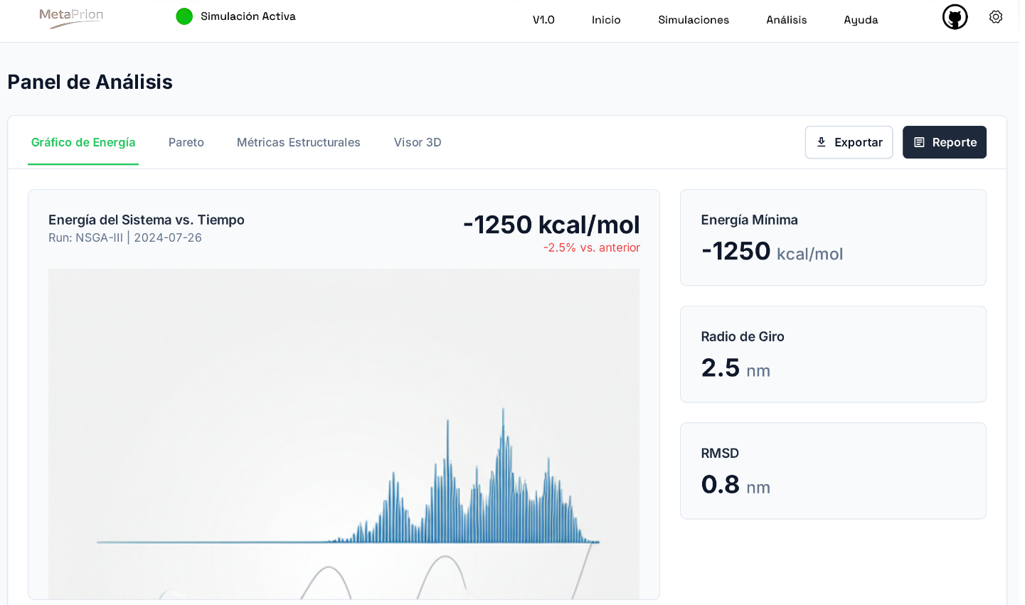
Panel de Análisis

Slide 23

Panel de Simulaciones

Slide 24
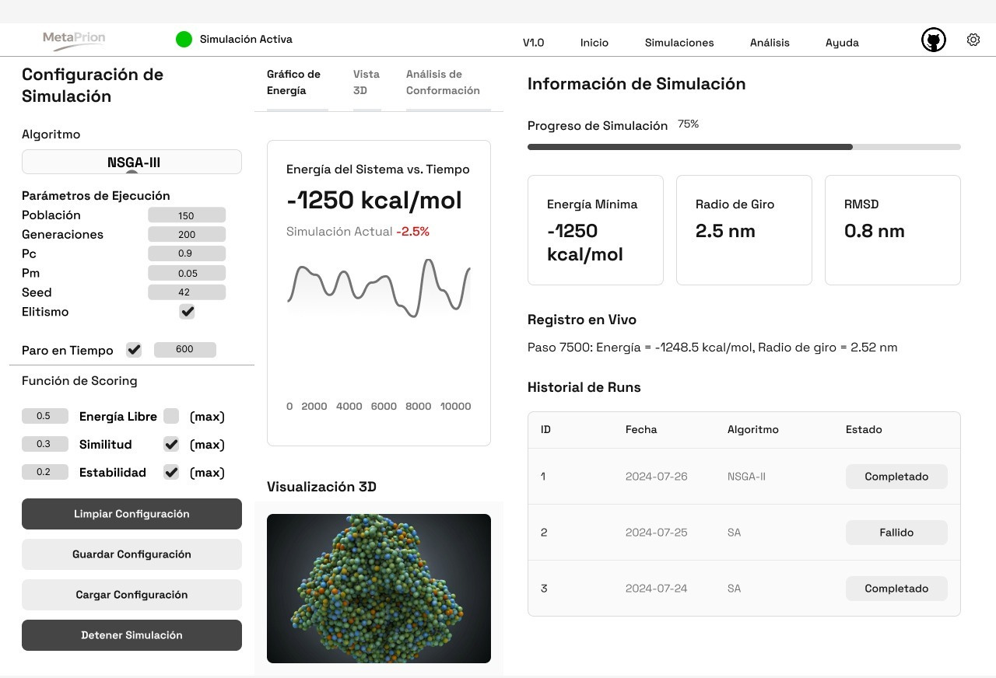
Panel Principal

Slide 25
Resultados esperados y Conclusión

Slide 26
Resultados esperados
El programa permite ejecutar experimentos reproducibles sobre procesos de plegamiento y conversión proteica.
Se generan mapas energéticos y trayectorias de conversión PrPc →PrPSc para la visualización de rutas probables de conversión y zonas del paisaje energético con mayor estabilidad.
Se crean gráficas de energía vs. iteración, tasas de aceptación y frentes de Pareto en 2D/3D que facilitan la interpretación de los resultados.

Slide 27
Conclusión
Con el desarrollo de MetaPrion se concluye que la conversión priónica puede explorarse mediante optimización metaheurística, y se logra generar resultados computacionales capaces de describir la dinámica de transición entre estados conformacionales e identificar configuraciones intermedias.
Además, el Modelo es reproducible y visual, por lo que es idóneo para fines didácticos y de optimización estocástica. Se espera que el proyecto pueda aportar evidencia cuantitativa en conjunto con la experimentación y ensayos convencionales para el estudio del plegamiento aberrante de las proteínas.

Slide 28
Referencias bibliográficas
[1] S. Prusiner, “Prions,” Proceedings of the National Academy of Sciences, vol. 95, no. 23, pp. 13363–13383, 1998.
[2] C. Soto, “Prion hypothesis: the end of the controversy?,” Trends in Biochemical Sciences, vol. 36, no. 3, pp. 151–158, 2011.
[3] K. Wadsworth et al., “Human prion diseases: epidemiology and pathogenesis,” Brain Pathology, vol. 18, no. 1, pp. 2–12, 2008.
[4] R. Zahn et al., “NMR solution structure of the human prion protein,” PNAS, vol. 97, no. 1, pp. 145–150, 2000.
[5] S. J. Collins et al., “Prion diseases of humans and animals: their causes and molecular basis,” Annual Review of Neuroscience, vol. 24, pp. 519–550, 2001.
[6] C. Büeler et al., “High prion and PrPSc levels but delayed onset of disease in scrapie-inoculated mice heterozygous for a disrupted PrP gene,” Molecular Medicine, vol. 1, no. 1, pp. 19–30, 1995.
[7] H. Kraus et al., “Cryo-EM structure of infectious prions,” Nature Structural & Molecular Biology, vol. 28, pp. 1072–1081, 2021.
[8] M. T. Colby and S. Prusiner, “Prions,” Cold Spring Harbor Perspectives in Biology, vol. 3, no. 1, 2011.
[9] A. Singh et al., “Computational modeling of prion propagation,” Biophysical Journal, vol. 114, no. 5, pp. 1007–1016, 2018.
[10] J. A. McCammon and B. R. Gelin, “Dynamics of folded proteins,” Nature, vol. 267, pp. 585–590, 1977.
[11] B. Berendsen et al., Molecular Dynamics Simulation: The GROMOS Method, Springer, 1984.
[12] G. Bussi and M. Parrinello, “Metadynamics: a method to simulate rare events and reconstruct free energy in biophysics,” Nature Reviews Physics, vol. 2, pp. 200–212, 2020.
[13] E. Alba and B. Dorronsoro, Metaheuristics in Bioinformatics: Optimization of Biological Systems, Wiley, 2008.
[14] M. Dorigo and T. Stützle, Ant Colony Optimization, MIT Press, 2004.
[15] P. Merz and B. Freisleben, “Fitness landscape analysis and memetic algorithms for the quadratic assignment problem,” IEEE Transactions on Evolutionary Computation, vol. 4, no. 4, pp. 337–352, 2000.
[16] S. Kirkpatrick, C. D. Gelatt, and M. P. Vecchi, “Optimization by Simulated Annealing,” Science, vol. 220, no. 4598, pp. 671–680, 1983.
[17] J. Holland, Adaptation in Natural and Artificial Systems, University of Michigan Press, 1975.
[18] J. Kennedy and R. Eberhart, “Particle Swarm Optimization,” Proc. IEEE Int. Conf. Neural Networks, 1995, pp. 1942–1948.
[19] K. Deb et al., “A Fast and Elitist Multiobjective Genetic Algorithm: NSGA-II,” IEEE Transactions on Evolutionary Computation, vol. 6, no. 2, pp. 182–197, 2002.
[20] T. Bäck, D. Fogel, and Z. Michalewicz, Handbook of Evolutionary Computation, IOP Publishing, 1997.
[21] X. Li et al., “Protein folding optimization using genetic algorithms and coarse-grained models,” Journal of Computational Chemistry, vol. 40, no. 2, pp. 145–156, 2019.
[22] R. Rajasekaran and S. Vijayakumar, “Particle Swarm Optimization for protein structure prediction,” Bioinformatics, vol. 35, no. 17, pp. 3050–3058, 2019.
[23] L. Zeng et al., “Multiobjective optimization for protein structure prediction using NSGA-II,” Computational Biology and Chemistry, vol. 85, pp. 107–118, 2020.
[24] H. A. Lashuel et al., “The many faces of α-synuclein aggregation: from Parkinson’s disease to prion-like disorders,” Nature Reviews Neuroscience, vol. 14, no. 1, pp. 38–48, 2013.

Slide 29
Muchas gracias

